Slide 1
RSA И (EC)DSA: Сравнительный анализ цифровых подписей
RSA AND (EC)DSA: COMPARATIVE ANALYSIS OF DIGITAL SIGNATURES
Индивидуальный исследовательский проект
Качмазов Руслан Александрович, БПИ 221
rakachmazov@edu.hse.ru
Научный руководитель: Нефедов Сергей Игоревич, профессор МИЭМ НИУ ВШЭ

Slide 2
Цифровая подпись
Недостаточно обеспечивать конфиденциальность и целостность данных.
Шифрование - конфиденциальность
Имитовставка - целостность
Цифровая подпись - авторство и невозможность отказа от действий

Slide 3
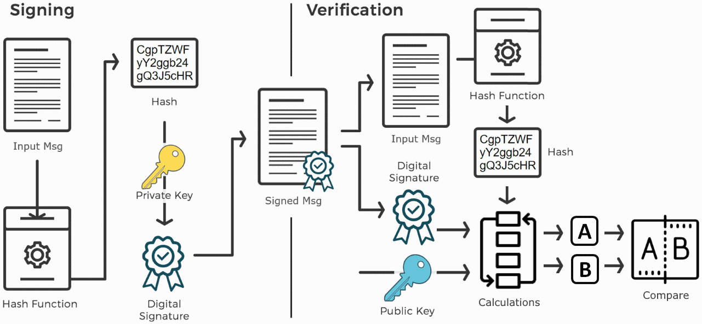
Цифровая подпись

Slide 4
Криптосистема RSA: генерация ключей
Rivest, Shamir, Adleman - RSA, 1978 год
Подходит для шифрования, генерации общего секрета и цифровой подписи
Хорошо изучен и оптимизирован
Криптостойкость гарантируется трудностью факторизации чисел

Slide 5
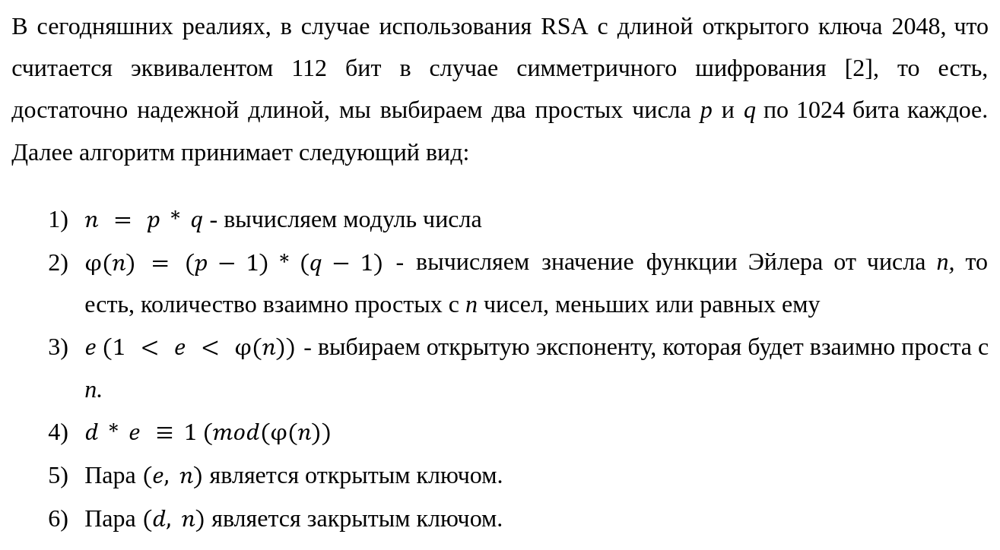
Криптосистема RSA: генерация ключей

Slide 6
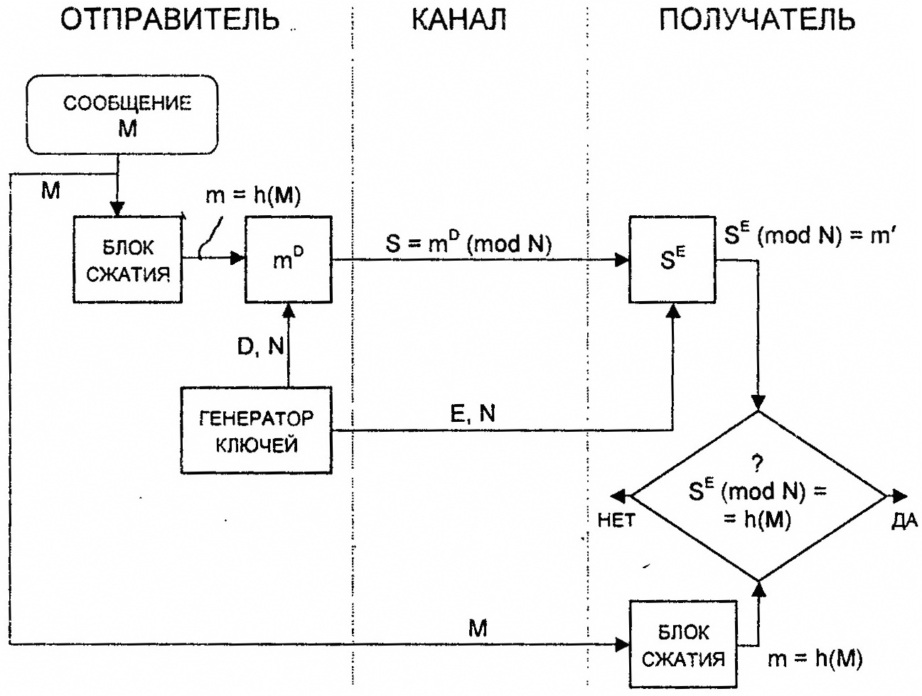
Криптосистема RSA: генерация и проверка подписи

Slide 7
Digital Signature Algorithm (DSA)
Использует в своей основе схему Эль-Гамаля
Разработан NIST в 1988 году
Входит в стандарт DSS, не требует отчислений по лицензии
В наши дни не рекомендуется к использованию, но сохраняет криптостойкость
Надежен за счет задачи дискретного логарифмирования (DLP)

Slide 8
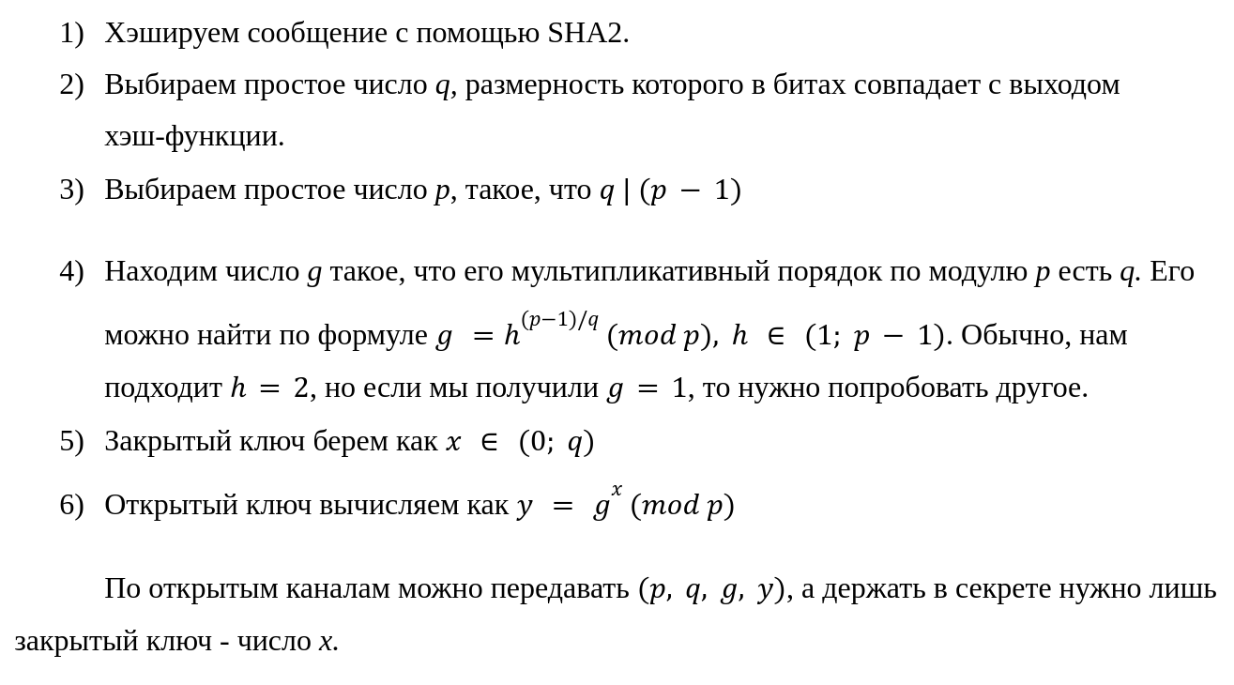
Digital Signature Algorithm (DSA): генерация ключей

Slide 9
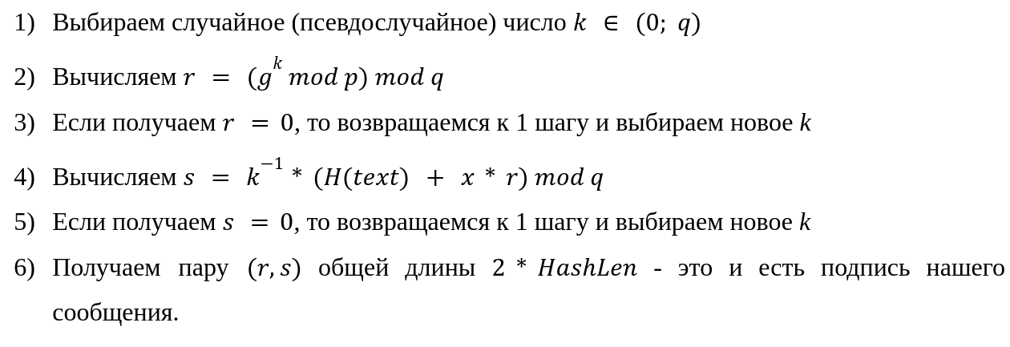
Digital Signature Algorithm (DSA): генерация подписи

Slide 10
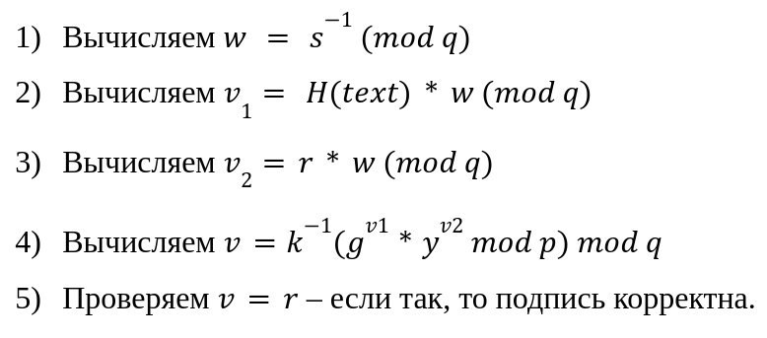
Digital Signature Algorithm (DSA): проверка подписи

Slide 11
Elliptic Curve Digital Signature Algorithm (ECDSA)
Принят как стандарт в 1998-2000 гг
Является улучшением DSA за счет использования эллиптических кривых
Имеет намного меньшую длину ключа, сохраняя тот же уровень криптостойкости
Используется повсеместно, в том числе в блокчейне и мобильных устройствах
Та же задача дискретного логарифмирования, но уже на эллиптических кривых, где она становится труднее для злоумышленника (ECDLP)

Slide 12
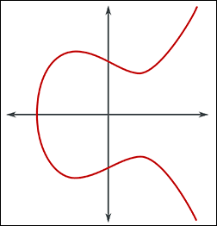
Elliptic Curve Digital Signature Algorithm (ECDSA)

Slide 13
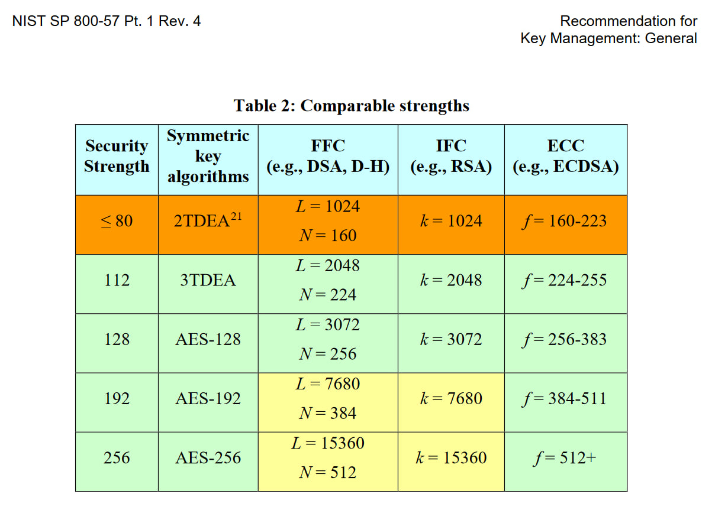

Slide 14
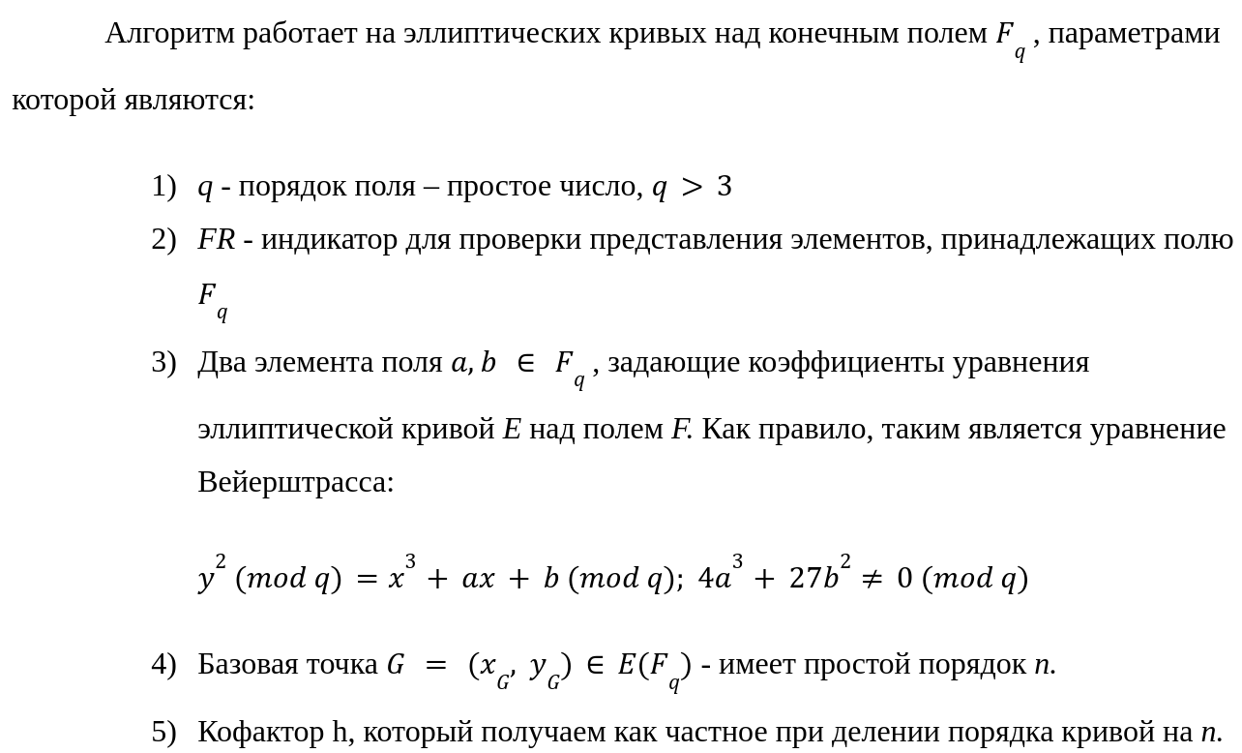
Elliptic Curve Digital Signature Algorithm (ECDSA)

Slide 15
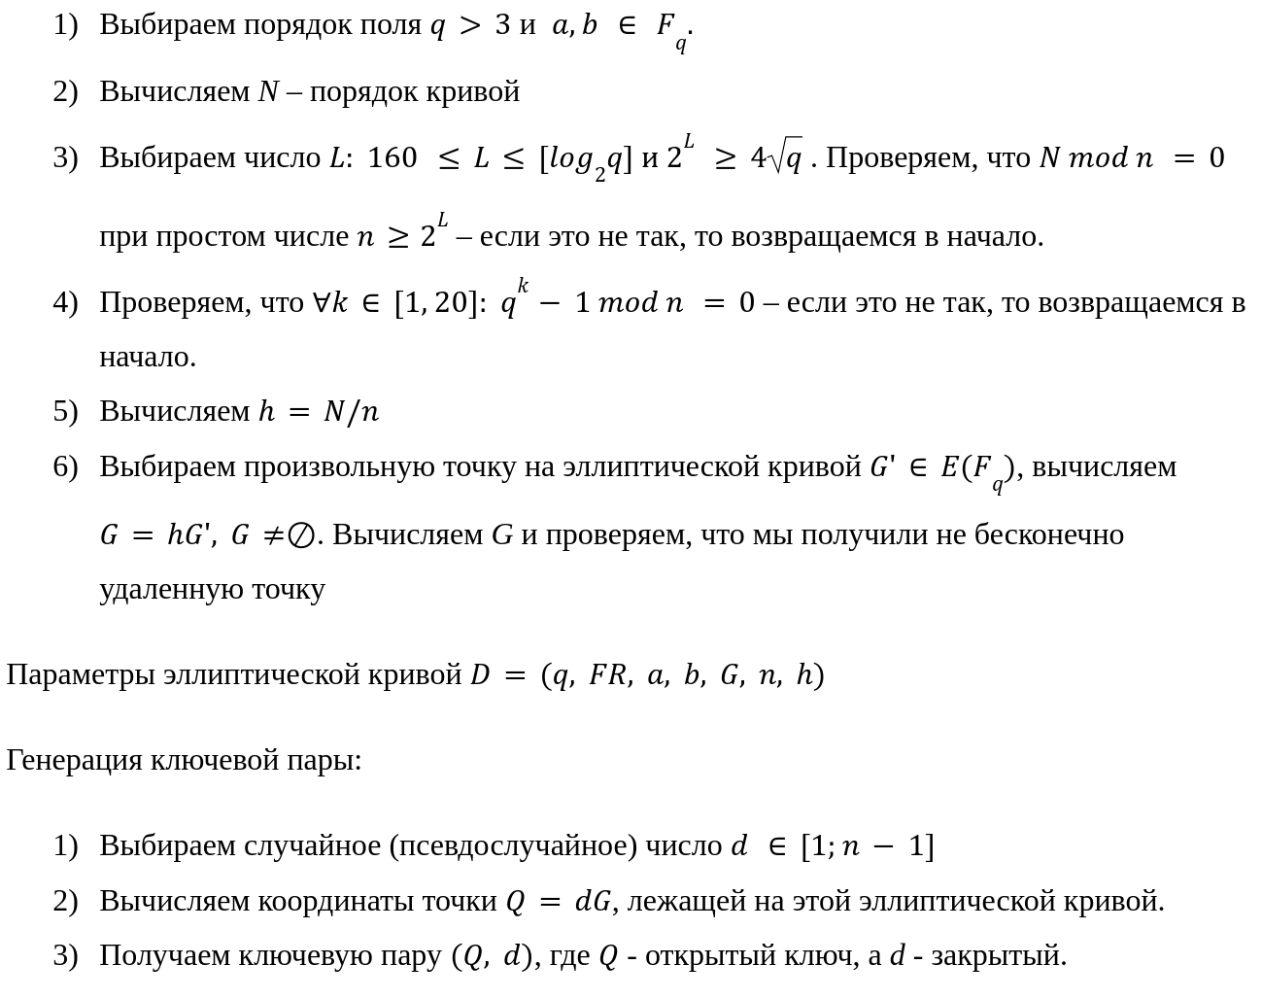
Elliptic Curve Digital Signature Algorithm (ECDSA): генерация ключей

Slide 16
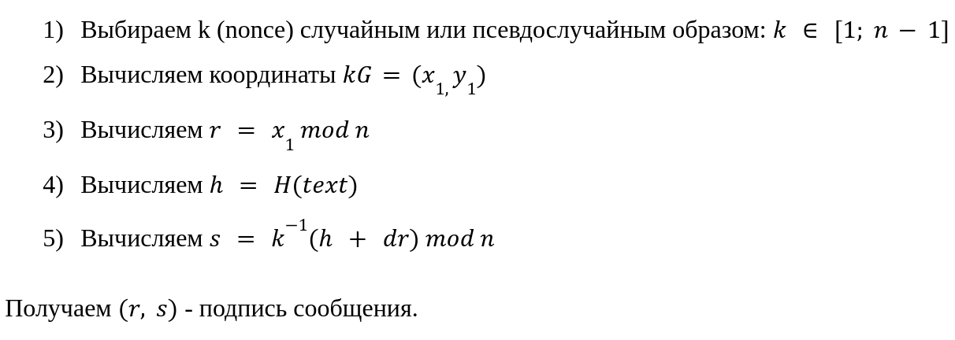
Elliptic Curve Digital Signature Algorithm (ECDSA): генерация подписи

Slide 17
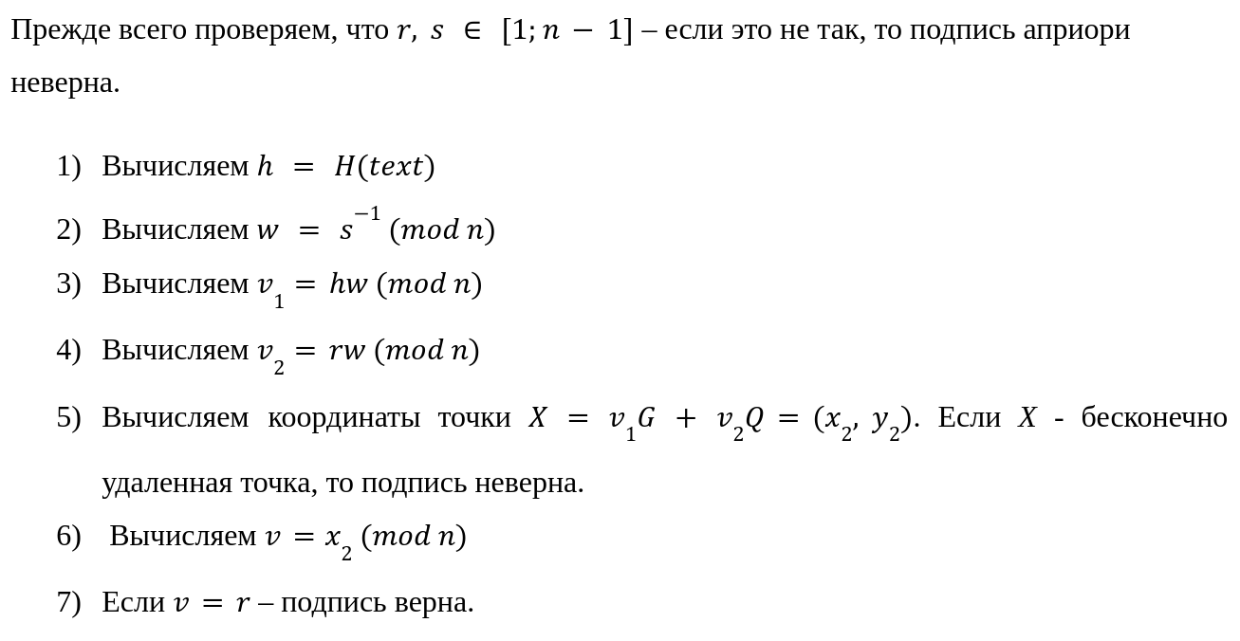
Elliptic Curve Digital Signature Algorithm (ECDSA): проверка подписи

Slide 18
Сравнительный анализ
Критерии сравнения
Генерация ключей
Генерация подписи
Проверка подписи
Репозиторий с кодом для взятия бенчмарок: https://gitlab.com/ruhakachmaz/benchmarks-of-digital-signature-algorithms

Slide 19
Сравнительный анализ: длины ключей и кривые
RSA (без PSS)
2048 бит
3072 бита
4096 бит
7680 бит
DSA
2048 бит / 256 бит
3072 бита / 256 бит
4096 бит / 384 бита
ECDSA
256 бит, кривая SECP256R1 (NIST P-256)
256 бит, кривая SECP256K1 (SECG, используется в криптовалютах)
384 бита, кривая SECP384R1 (NIST P-384)

Slide 20
Сравнительный анализ: генерация ключей
RSA | 2048 бит | 3072 бита | 4096 бит | 7680 бит
Время, с | 0.231045 | 0.803023 | 2.028601 | 21.797466
Ключей в секунду | 4.33 | 1.2 | 0.49 | 0.04
DSA | 2048 бит | 3072 бита | 4096 бит | -
Время, с | 0.433803 | 1.967327 | 4.574689 | -
Ключей в секунду | 2.3 | 0.51 | 0.22 | -
ECDSA | SECP256R1 | SECP256K1 | SECP384R1 | -
Время, с | 0.000044 | 0.000403 | 0.000921 | -
Ключей в секунду | 22914.69 | 2478.90 | 1086.02 | -

Slide 21
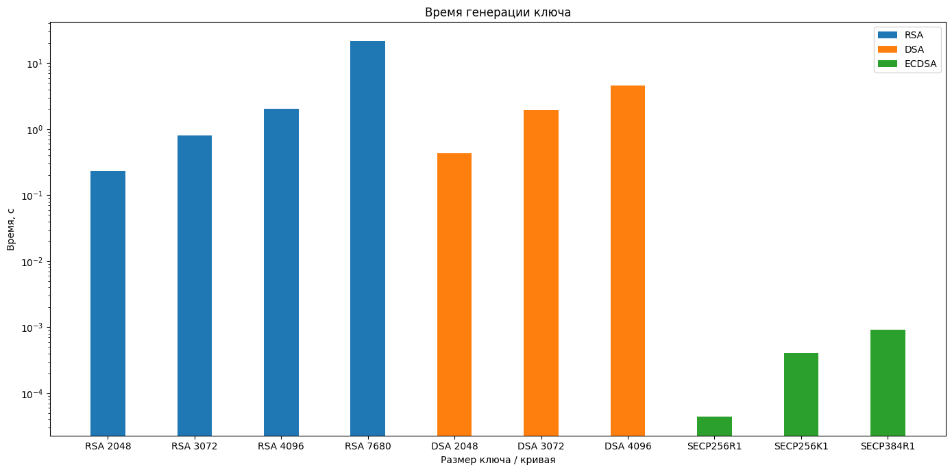
Сравнительный анализ: генерация ключей

Slide 22
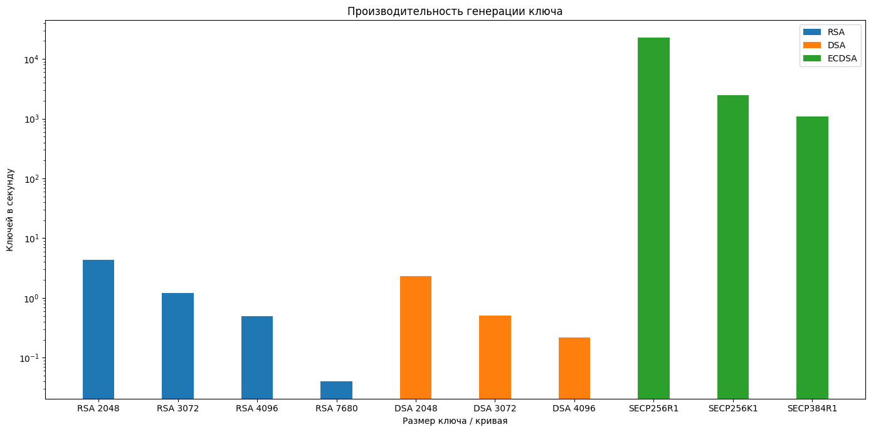
Сравнительный анализ: генерация ключей

Slide 23
Сравнительный анализ: генерация ключей
Выводы:
При увеличении длины ключа скорость генерации падает значительно
RSA быстрее DSA, хотя пространство ключей первого ограничено
ECDSA значительно быстрее и позволит масштабироваться на тех же мощностях
Градация:
ECDSA
RSA
DSA

Slide 24
Сравнительный анализ: генерация подписи
RSA | 2048 бит | 3072 бита | 4096 бит | 7680 бит
Время, с | 0.000361 | 0.002137 | 0.004729 | 0.043611
Подписей в секунду | 2770.08 | 467.95 | 211.46 | 22.93
DSA | 2048 бит | 3072 бита | 4096 бит | -
Время, с | 0.000431 | 0.000881 | 0.001484 | -
Подписей в секунду | 2320.19 | 1135.07 | 673.85 | -
ECDSA | SECP256R1 | SECP256K1 | SECP384R1 | -
Время, с | 0.000038 | 0.000416 | 0.000938 | -
Подписей в секунду | 26315.79 | 2403.85 | 1066.09 | -

Slide 25
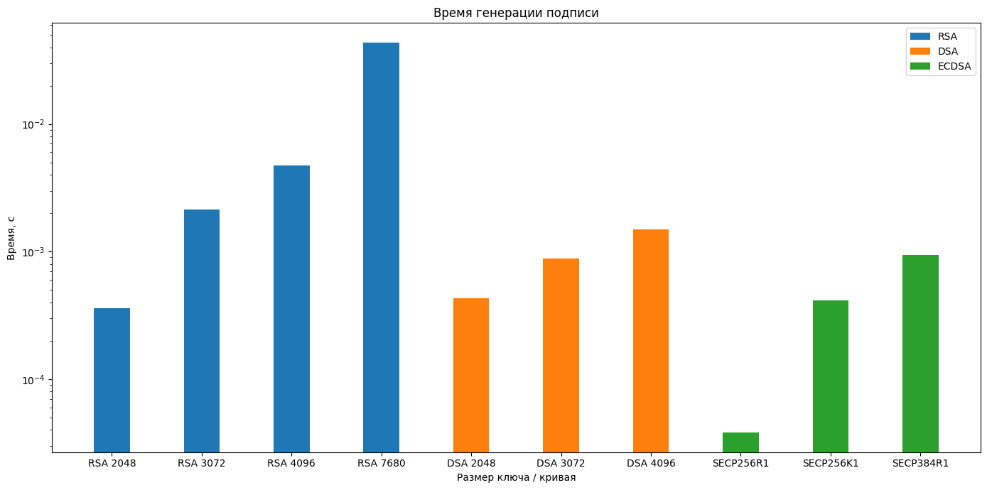
Сравнительный анализ: генерация подписи

Slide 26
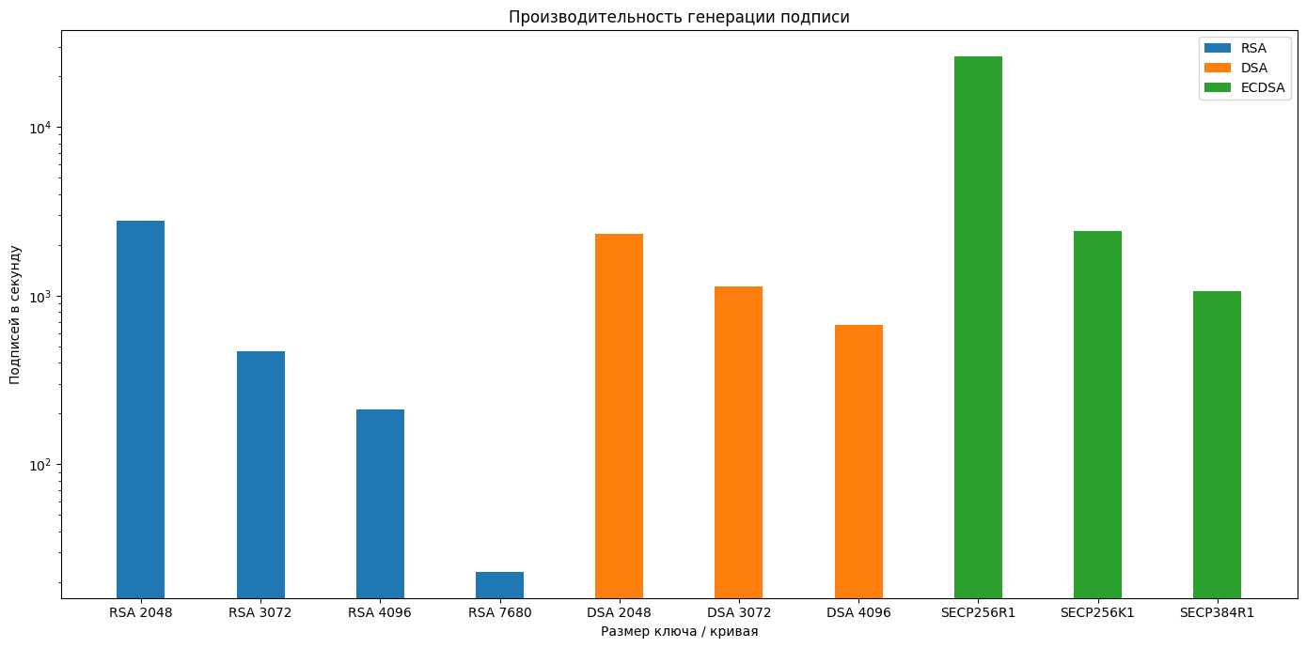
Сравнительный анализ: генерация подписи

Slide 27
Сравнительный анализ: генерация подписи
Выводы:
При 2048 битном ключе RSA быстрее DSA, хотя у второго хэш сообщения входит линейно. При больших длинах DSA быстрее
ECDSA уже не в таком отрыве, как при генерации ключа - разница максимум в порядок
Градация:
ECDSA
DSA
RSA

Slide 28
Сравнительный анализ: проверка подписи
RSA | 2048 бит | 3072 бита | 4096 бит | 7680 бит
Время, с | 0.000059 | 0.000086 | 0.000122 | 0.000324
Проверок в секунду | 16866.27 | 11589.36 | 8198.89 | 3086.36
DSA | 2048 бит | 3072 бита | 4096 бит | -
Время, с | 0.000419 | 0.000838 | 0.001429 | -
Проверок в секунду | 2388.73 | 1193.89 | 699.74 | -
ECDSA | SECP256R1 | SECP256K1 | SECP384R1 | -
Время, с | 0.000108 | 0.000401 | 0.000794 | -
Проверок в секунду | 9252.82 | 2493.82 | 1258.93 | -

Slide 29
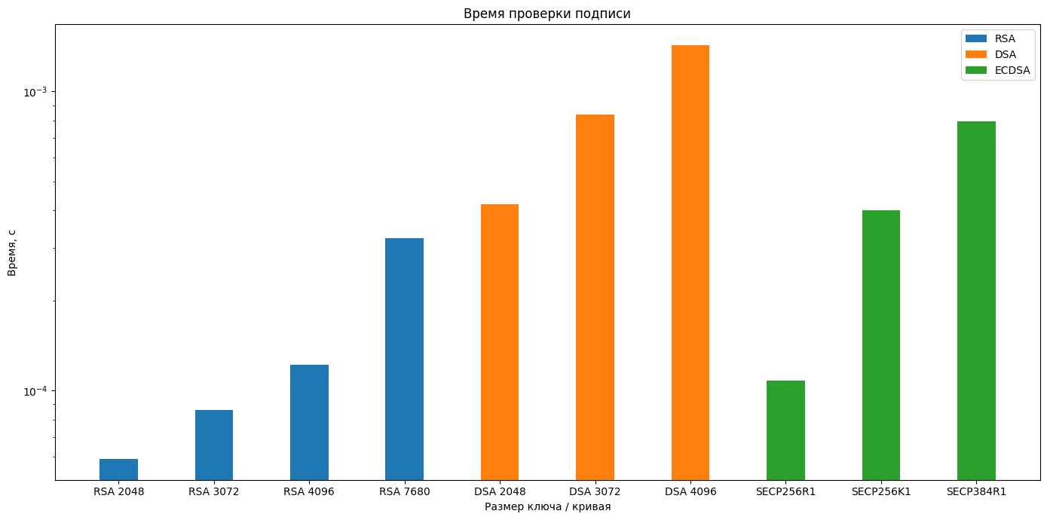
Сравнительный анализ: проверка подписи

Slide 30
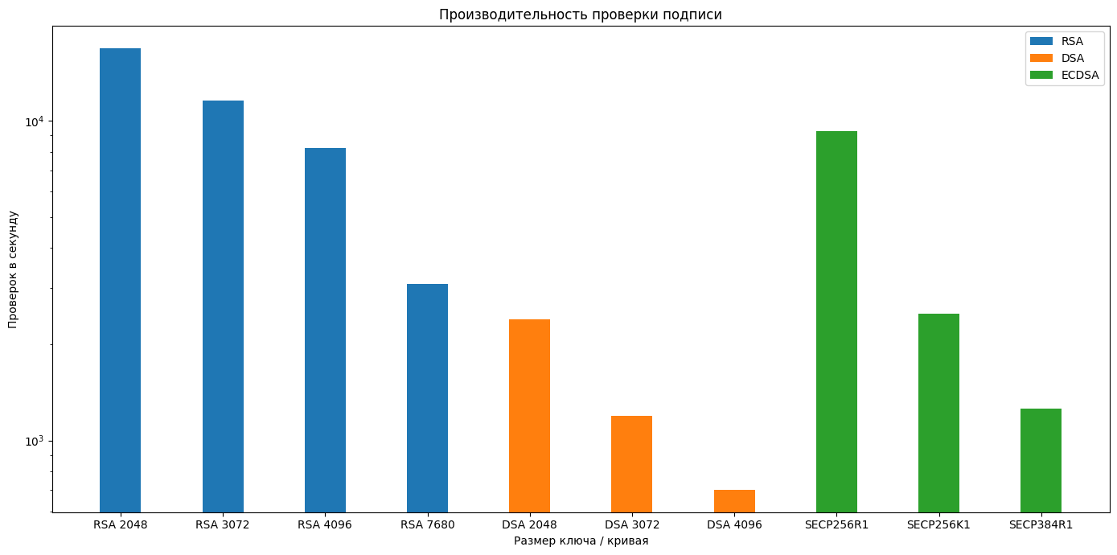
Сравнительный анализ: проверка подписи

Slide 31
Сравнительный анализ: проверка подписи
Выводы:
RSA абсолютный лидер при проверке - нужно лишь возведение в небольшую степень, тогда как DSA требует возведения в 2 большие степени, а ECDSA - непростых вычислений на эллиптических кривых
Градация:
RSA
ECDSA
DSA

Slide 32
Другие популярные алгоритмы ЭЦП
EdDSA - EC-алгоритм, аналог ECDSA, детерминированный, считается более быстрым.
ГОСТ 34.10 - российский стандарт ЭЦП, разработан на базе DSA, используется при взаимодействии с государством.

Slide 33
Моделирование систем. Мобильные устройства
В это множества входят все маломощные устройства, например, IoT, для которых критична производительность и эффективное потребление памяти.
Как правило, для таких устройств используется ECDSA в силу своей малой длины ключа с той же криптостойкостью. Постепенно в нишу входит EdDSA, но он пока не пользуется такой популярностью.

Slide 34
Моделирование систем. Система электронного голосования
Не у каждого государства есть свой ГОСТ для ЭЦП, но многие хотят внедрять электронное голосование.
Нужно подтверждение авторства и невозможность отказа от голоса. Аутентификация возможна через данные, уникальные для каждого гражданина – данные паспорта, например.
Важно не допустить задержку или падение сервера при одновременной проверке многих голосов - нужна быстрая проверка. Государственные стандарты могут потребовать, чтобы алгоритм не был разработан гос структурой другой страны (NIST).
Нужно использовать RSA.

Slide 35
Моделирование систем. Блокчейн
Очевидно, нужно подтверждение авторства транзакции и невозможность отказа от факта ее совершения.
Была открыта кривая secp256k1, которая не является разработкой NIST.
Используется ECDSA – но ведь есть EdDSA, который быстрее, почему бы не использовать его? Здесь криптография встречается с реальной жизнью: покроют ли оптимизации от перехода на EdDSA все издержки, которые принесет сам этот переход огромной децентрализованной системы?
ECDSA в этой сфере хорошо изучен и пользуется доверием.

Slide 36
Моделирование систем. Медицинское оборудование
Нельзя допустить подмены показателей приборов - нужна цифровая подпись.
Как правило, медицинские приборы, отсылающие данные, менее производительны, чем те, которые принимают.
Нужна быстрая подпись, скорость проверки не критична.
Также, по аналогии с мобильными устройствами, важно потребление памяти.
Выбираем ECDSA.

Slide 37
Ваши вопросы
Качмазов Руслан Александрович, БПИ 221
rakachmazov@edu.hse.ru

